Slide 1

الوحدة : بديني أسمو
الدرس : آية الكرسي
المبحث : التربية الاسلامية
الصف : الخامس

Slide 2





01:00 minutes
الدرس : الأول
الوحدة: الثالثة
الصف : الخامس
المادة: التربية الإسلامية
النتاجات
أهدافـي
التمهيد
التقويم القبلي
التقديم
أن يبين الطالب دلائل الآيات.
تقويم التكويني
أن يتلو الطالب الآيات تلاوة سليمة.
أن يوضح الطالب معاني المفردات.
التغذية الراجعة
التمايز
الربط بالحياة
التفكير الناقد
بطاقة خروج

Slide 3


02:00 minutes
الدرس :
الوحدة:
الصف :
المادة:
الدرس : الأول
الوحدة: الثالثة
الصف : الخامس
المادة: التربية الإسلامية
مَنْ يُساعِدُ شما لتحل مُشْكلة الْخَوْفِ؟
النتاجات
التمهيد
التقويم القبلي
التقديم
تقويم التكويني
التغذية الراجعة
التمايز
الربط بالحياة
التفكير الناقد
بطاقة خروج

Slide 4

02:00 minutes
الدرس :
الوحدة:
الصف :
المادة:
الدرس : الأول
الوحدة: الثالثة
الصف : الخامس
المادة: التربية الإسلامية
النتاجات
التمهيد
التقويم القبلي
التقديم
تقويم التكويني
التغذية الراجعة
التمايز
الربط بالحياة
التفكير الناقد
بطاقة خروج

Slide 5
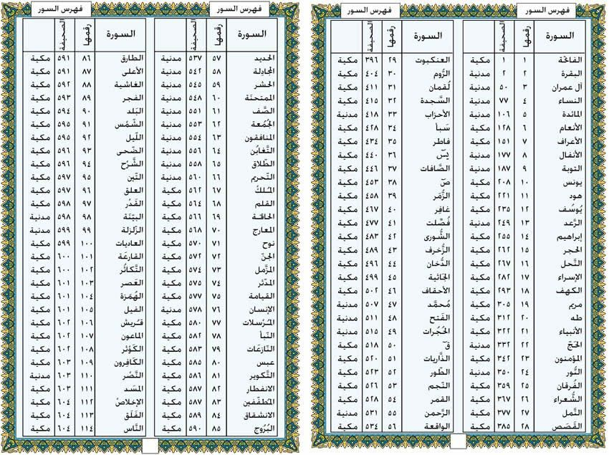


02:00 minutes
الدرس :
الوحدة:
الصف :
المادة:
الدرس : الأول
الوحدة: الثالثة
الصف : الخامس
المادة: التربية الإسلامية
في أي سورة نجد آية الكرسي؟
النتاجات
التمهيد
التقويم القبلي
2- الْبقرة
التقديم
تقويم التكويني
التغذية الراجعة
التمايز
الربط بالحياة
التفكير الناقد
بطاقة خروج

Slide 6
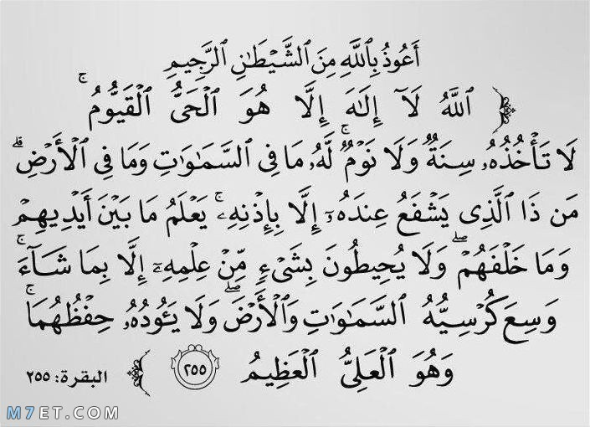

01:00 minutes
الدرس :
الوحدة:
الصف :
المادة:
الدرس : الأول
الوحدة: الثالثة
الصف : الخامس
المادة: التربية الإسلامية
نستمع للشيخ مشاري العفاسي:
النتاجات
التمهيد
التقويم القبلي
التقديم
تقويم التكويني
التغذية الراجعة
التمايز
الربط بالحياة
التفكير الناقد
بطاقة خروج

Slide 7

02:00 minutes
الدرس :
الوحدة:
الصف :
المادة:
الدرس : الأول
الوحدة: الثالثة
الصف : الخامس
المادة: التربية الإسلامية
نقرأ الآية مع المعلمة
النتاجات
التمهيد
التقويم القبلي
التقديم
تقويم التكويني
التغذية الراجعة
التمايز
الربط بالحياة
التفكير الناقد
بطاقة خروج

Slide 8



لنتدرب على نطق هذه الكلمات جيدًا
كُرْسِيُّهُ
وَلا يَئُودُهُ
سِنَةٌ

Slide 9


02:00 minutes
الدرس :
الوحدة:
الصف :
المادة:
الدرس : الأول
الوحدة: الثالثة
الصف : الخامس
المادة: التربية الإسلامية
اللهُ لا إِله إِلا هُوَ
النتاجات
شرح الآيات:
التمهيد
التقويم القبلي
التقديم
تقويم التكويني
التغذية الراجعة
التمايز
الله
الربط بالحياة
لا نَعْبُد إِلا
التفكير الناقد
بطاقة خروج

Slide 10


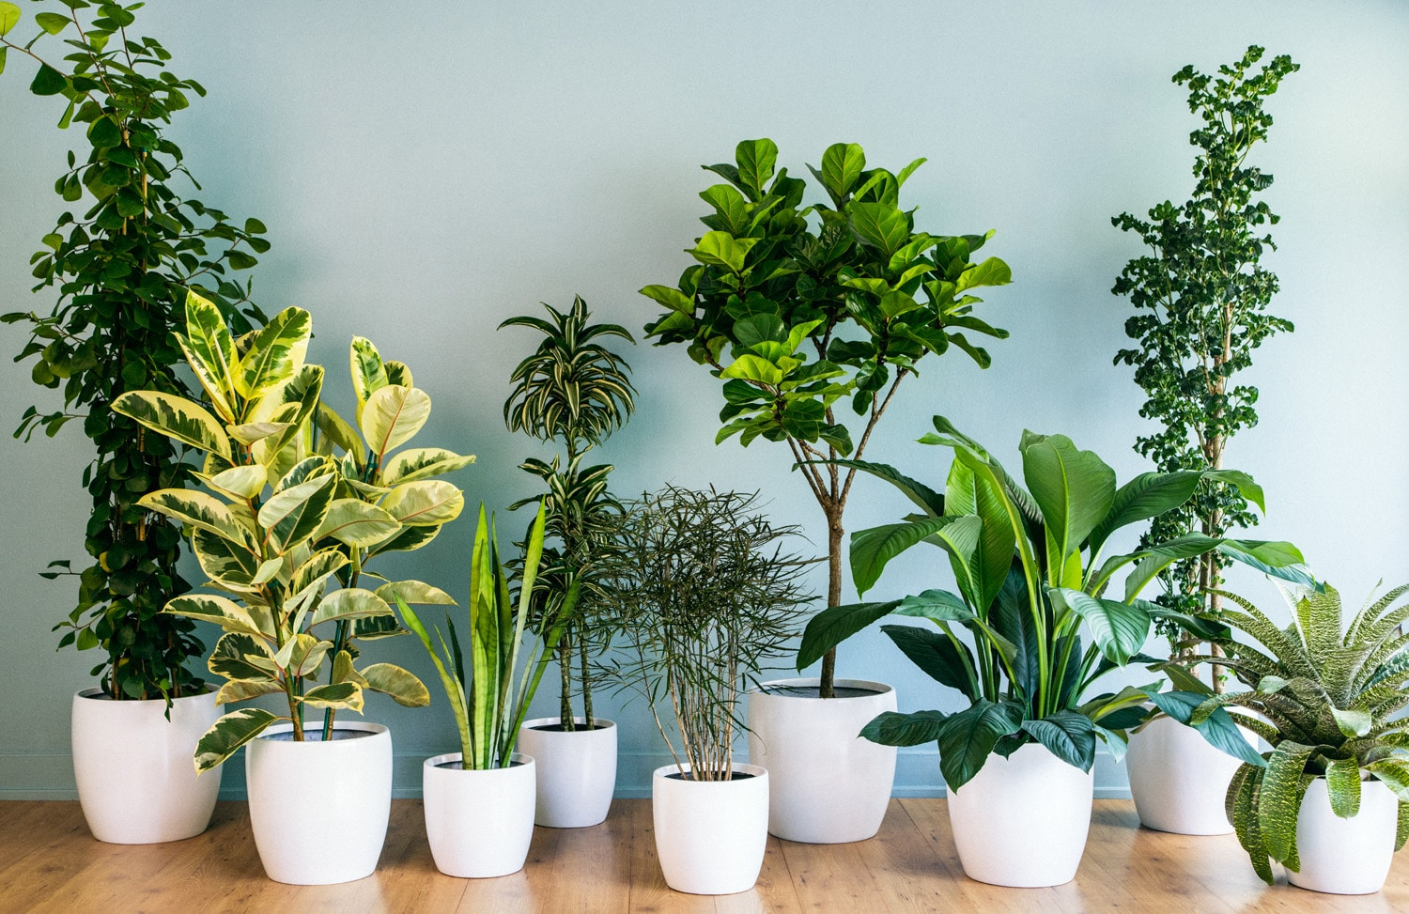
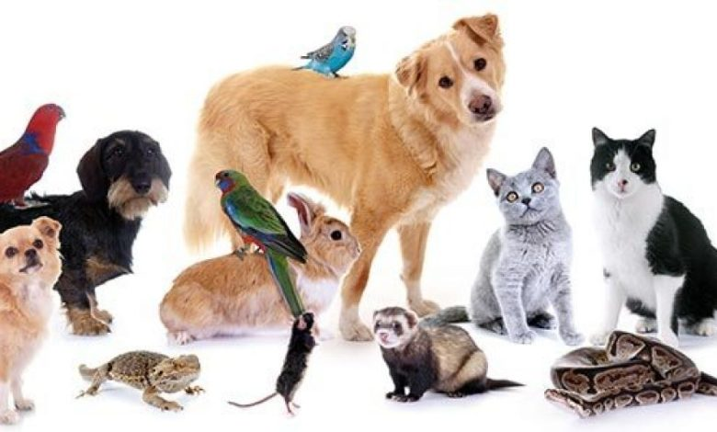
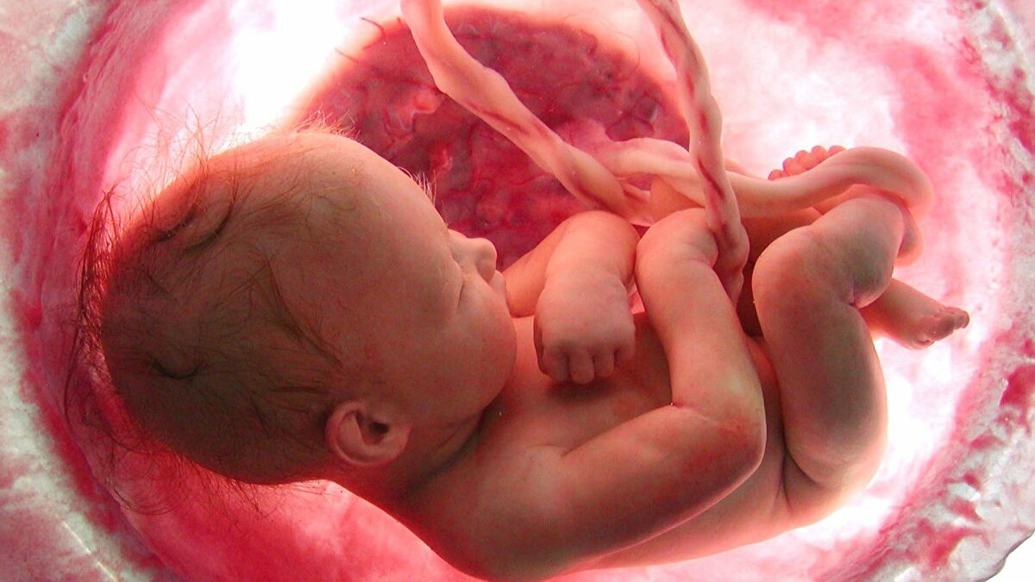
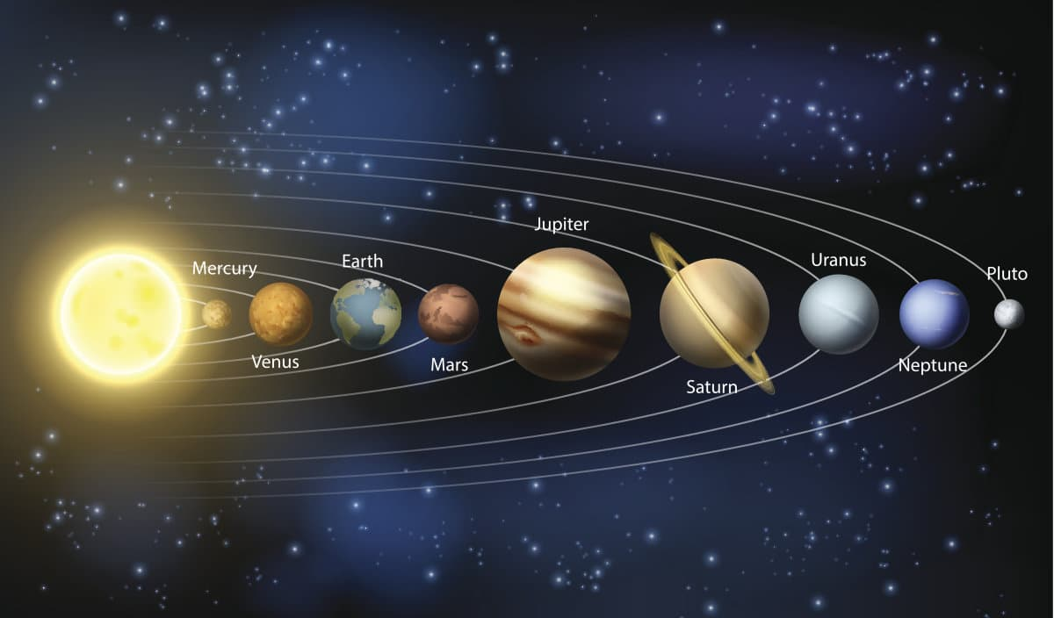
الحَيُّ الْقَيّوم
الله
شرح الآيات:
يَقومُ بِأُمورِ الْكَوْنِ
الله لا يَموت

Slide 11
01:00 minutes
الدرس :
الوحدة:
الصف :
المادة:
الدرس : قضاء الصلاة
الوحدة: الأولى
الصف : السادس
المادة: التربية الإسلامية
معنى (القيّوم)؟
النتاجات
التمهيد
1- الحي الذي لا يموت
2- الذي يقوم بأمور الكون
التقويم القبلي
التقديم
تقويم التكويني
التغذية الراجعة
التمايز
الربط بالحياة
التفكير الناقد
بطاقة خروج
IRS

Slide 12
04:00 minutes
الدرس :
الوحدة:
الصف :
المادة:
الدرس : الأول
الوحدة: الثالثة
الصف : الخامس
المادة: التربية الإسلامية
شرح الآيات:
النتاجات
الله
لا تَأْخُذُهُ سِنَةٌ وَ لا نَوم
التمهيد
التقويم القبلي
التقديم
تقويم التكويني
النُّعاس
التغذية الراجعة
التمايز
الربط بالحياة
بِداية الشُّعور بالنّوم
التفكير الناقد
بطاقة خروج

Slide 13

01:00 minutes
الدرس :
الوحدة:
الصف :
المادة:
الدرس : قضاء الصلاة
الوحدة: الأولى
الصف : السادس
المادة: التربية الإسلامية
باستخدام استراتيجية (Rally robin) قم بتطبيق المهمة الآتية
النتاجات
أفكر لماذا الله تعالى لا ينام ولا يشعر بالنعاس؟
التمهيد
التقويم القبلي
لأن النوم صفة نقص.
ولأنه تعالى يقوم بأمور الكون كلها
التقديم
تقويم التكويني
التغذية الراجعة
التمايز
الربط بالحياة
التفكير الناقد
بطاقة خروج

Slide 14

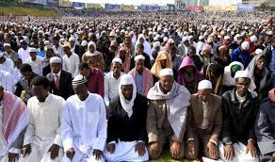
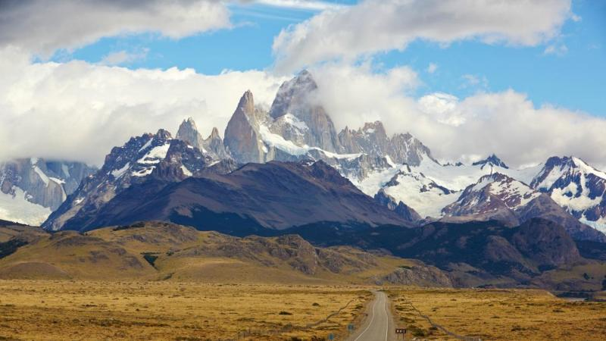


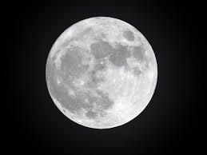

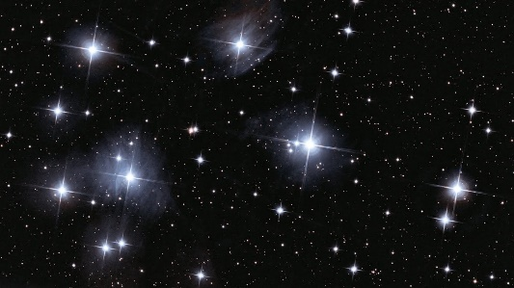
01:00 minutes
الدرس :
الوحدة:
الصف :
المادة:
الدرس : الأول
الوحدة: الثالثة
الصف : الخامس
المادة: التربية الإسلامية
الله
لَهُ ما في السّماواتِ وما في الْأَرْض
النتاجات
شرح الآيات:
التمهيد
مُلْكَ الله في الْأَرض
مُلْكَ الله في السَّماء
التقويم القبلي
التقديم
تقويم التكويني
التغذية الراجعة
التمايز
الربط بالحياة
التفكير الناقد
بطاقة خروج

Slide 15
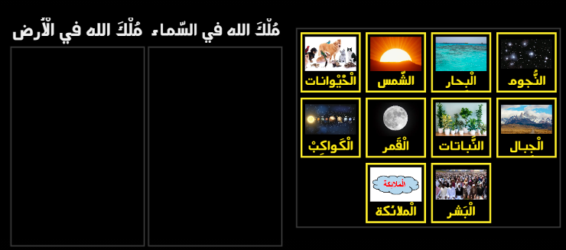
01:00 minutes
الدرس :
الوحدة:
الصف :
المادة:
الدرس : الأول
الوحدة: الثالثة
الصف : الخامس
المادة: التربية الإسلامية
النتاجات
التمهيد
التقويم القبلي
التقديم
تقويم التكويني
التغذية الراجعة
التمايز
الربط بالحياة
التفكير الناقد
بطاقة خروج
اضغط هنا لفتح اللعبة

Slide 16


01:00 minutes
الدرس :
الوحدة:
الصف :
المادة:
الدرس : الأول
الوحدة: الثالثة
الصف : الخامس
المادة: التربية الإسلامية
مَنْ ذا الّذي يَشْفَعُ عِنْدَهُ إِلّا بِإِذِنه
النتاجات
التمهيد
لا أَحد من الْبشر يَستطيع أَن يطلب الْعفو مِنَ اللهِ يَومَ الْقيامة إِلّا بإذن الله.
التقويم القبلي
التقديم
تقويم التكويني
باستخدام استراتيجية (Rally robin) قم بتطبيق المهمة الآتية
أضرب مثالا:
التغذية الراجعة
إذا قمتِ بأمر خاطئ في البيت وغضبت منك والدتك ممن تطلبي أن يشفع لكِ عندها حتى تسامحك؟
التمايز
الربط بالحياة
التفكير الناقد
بطاقة خروج
ومضة: نبينا محمد صلى الله عليه وسلم من يشفع لنا بإذن الله

Slide 17
01:00 minutes
الدرس :
الوحدة:
الصف :
المادة:
الدرس : الأول
الوحدة: الثالثة
الصف : الخامس
المادة: التربية الإسلامية
يَعْلَمُ ما بَيْنَ أَيْديهم وَما خَلْفَهُم
النتاجات
اللهُ يَعلمُ بِكُلّ ما يَدور في حياة الْإِنسان وبكل ما فعل في الدُّنيا.
التمهيد
التقويم القبلي
التقديم
تقويم التكويني
التغذية الراجعة
التمايز
اضغط هنا واستمع للقصة 1
الربط بالحياة
التفكير الناقد
اضغط هنا واستمع للقصة 2
بطاقة خروج

Slide 18
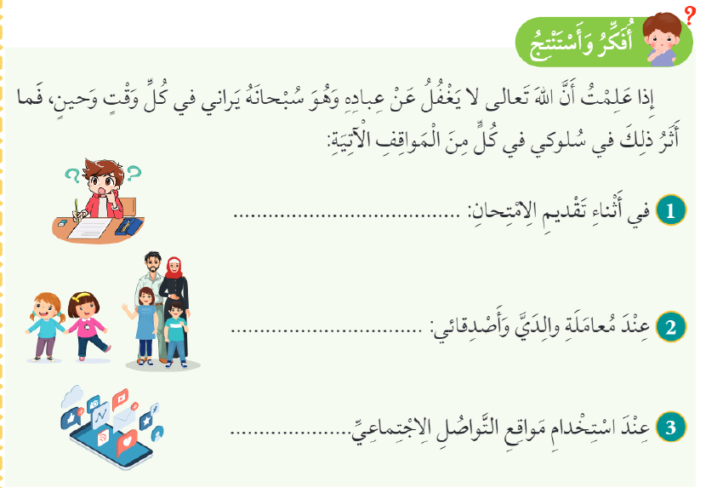
الكلية العلمية الإسلامية التاريخ : / إلى /
02:00 minutes
الدرس :
الوحدة:
الصف :
المادة:
الدرس : الأول
الوحدة: الثالثة
الصف : الخامس
المادة: التربية الإسلامية
باستخدام استراتيجية (Rally robin) قم بتطبيق المهمة الآتية
النتاجات
التمهيد
التقويم القبلي
التقديم
لا أغش
تقويم التكويني
التغذية الراجعة
أحترم ولا أصرخ
التمايز
الربط بالحياة
لاأنشغل عن الصلاة
التفكير الناقد
بطاقة خروج

Slide 19


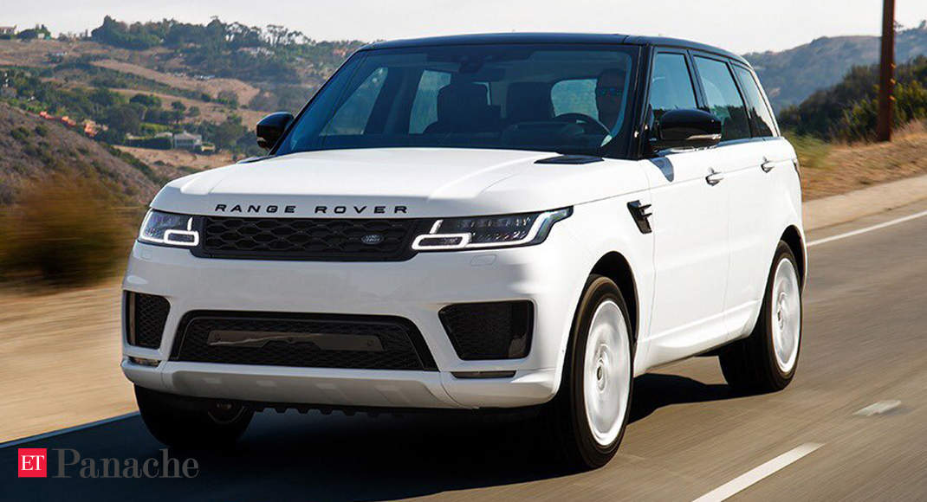

01:00 minutes
الدرس :
الوحدة:
الصف :
المادة:
الدرس : الأول
الوحدة: الثالثة
الصف : الخامس
المادة: التربية الإسلامية
ولا يُحيطون بِشَيءٍ مِنْ عِلْمه إِلّا بِما شاء
شرح الآيات:
النتاجات
التمهيد
لا تَعْرِفُ شيء عَنْ عِلْمِ الله إِلّا بِما يُريدُ الله
التقويم القبلي
فَهوَ الّذي عَلّمنا كيف:
التقديم
هناك أمور كثيرة لا نعرفها مثل ماذا؟
اكتبي على اللوح الصغير
تقويم التكويني
نَصنع
نَصنع
نَصنع
التغذية الراجعة
التمايز
الربط بالحياة
التفكير الناقد
بطاقة خروج

Slide 20
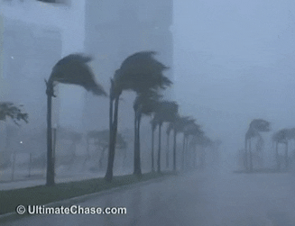
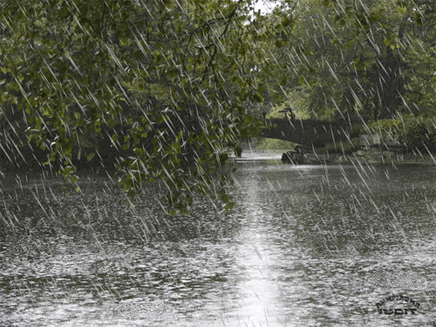
01:00 minutes
الدرس :
الوحدة:
الصف :
المادة:
الدرس : الأول
الوحدة: الثالثة
الصف : الخامس
المادة: التربية الإسلامية
ألاحظ وأستنتج، مَنْ يُنزل الْمطر ويرسل الرياح:
النتاجات
التمهيد
التقويم القبلي
التقديم
تقويم التكويني
التغذية الراجعة
التمايز
الربط بالحياة
التفكير الناقد
بطاقة خروج

Slide 21

01:00 minutes
الدرس :
الوحدة:
الصف :
المادة:
الدرس : الأول
الوحدة: الثالثة
الصف : الخامس
المادة: التربية الإسلامية
ألاحظ وأستنتج، هل يستطيع شخص جعل الشمس تشرق وتغيب كل يوم؟
النتاجات
التمهيد
التقويم القبلي
التقديم
تقويم التكويني
التغذية الراجعة
التمايز
الربط بالحياة
التفكير الناقد
بطاقة خروج

Slide 22



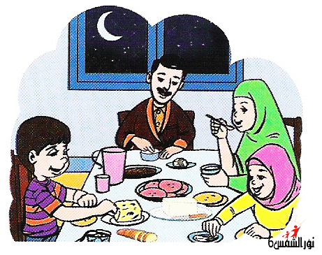
01:00 minutes
الدرس :
الوحدة:
الصف :
المادة:
الدرس : الأول
الوحدة: الثالثة
الصف : الخامس
المادة: التربية الإسلامية
الْعِبادة
اللهُ وحده يَسْتِحقُّ
النتاجات
التمهيد
الشّهادة
التقويم القبلي
التقديم
تقويم التكويني
التغذية الراجعة
التمايز
الربط بالحياة
التفكير الناقد
بطاقة خروج

Slide 23

01:00 minutes
الدرس :
الوحدة:
الصف :
المادة:
الدرس : الأول
الوحدة: الثالثة
الصف : الخامس
المادة: التربية الإسلامية
النتاجات
التمهيد
باستخدام هذه الاستراتيجية اكتبي على اللوح الصغير 3 عبادات أخرى؟
التقويم القبلي
التقديم
تقويم التكويني
التغذية الراجعة
التمايز
الربط بالحياة
التفكير الناقد
بطاقة خروج

Slide 24

01:00 minutes
الدرس :
الوحدة:
الصف :
المادة:
الدرس : الأول
الوحدة: الثالثة
الصف : الخامس
المادة: التربية الإسلامية
النتاجات
وَسِعَ كُرْسِيُّهُ السّموات والْأَرض وَلا يَؤدُهُ حِفْظُهُما وَهُوَ الْعَلِيّ الْعَظيم
التمهيد
التقويم القبلي
توقعي واكتبي على اللوح الصغير من الأكبر حجمًا كرسي الله تعالى أم السماوات والأرض؟
التقديم
تقويم التكويني
الْكُرْسي
التغذية الراجعة
التمايز
الربط بالحياة
التفكير الناقد
بطاقة خروج

Slide 25
01:00 minutes
الدرس :
الوحدة:
الصف :
المادة:
الدرس : الأول
الوحدة: الثالثة
الصف : الخامس
المادة: التربية الإسلامية
النتاجات
وَسِعَ كُرْسِيُّهُ السّموات والْأَرض وَلا يَؤدُهُ حِفْظُهُما وَهُوَ الْعَلِيّ الْعَظيم
التمهيد
هل يتعب الله من حفظ السماوات والأرض؟ ولماذا؟
التقويم القبلي
التقديم
تقويم التكويني
لا يَتْعَبُ أَبَداً فَهُوَ
الْعليُّ الْعظيم
التغذية الراجعة
التمايز
الربط بالحياة
التفكير الناقد
بطاقة خروج

Slide 26
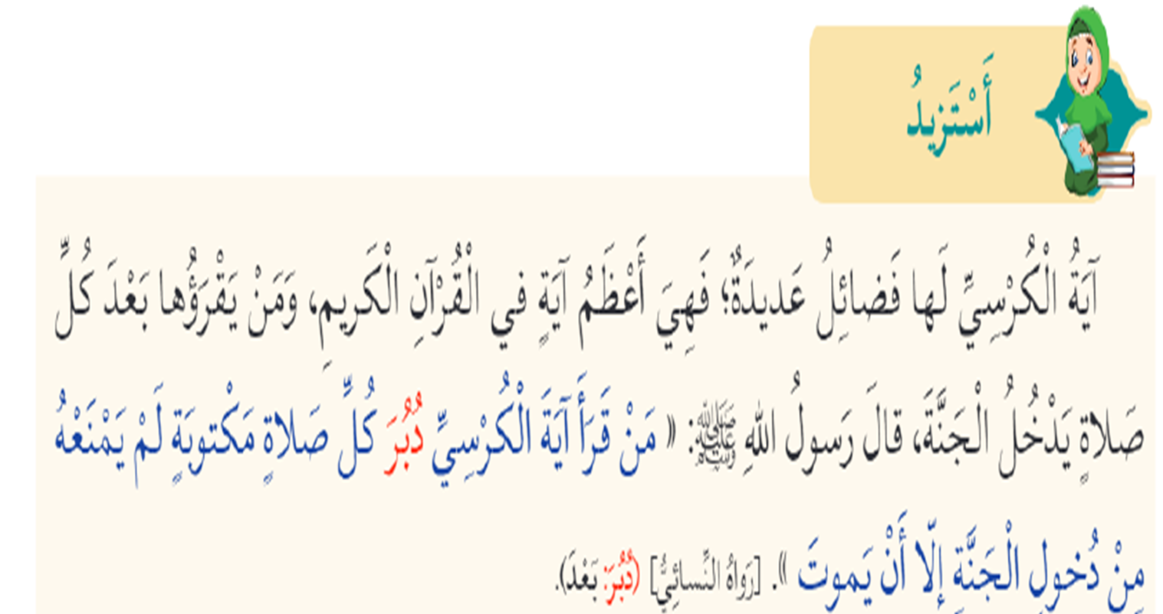

الكلية العلمية الإسلامية التاريخ : / إلى /
الدرس : الأول
الوحدة: الثالثة
الصف : الخامس
المادة: التربية الإسلامية
الدرس :
الوحدة:
الصف :
المادة:
النتاجات
التمهيد
التقويم القبلي
التقديم
تقويم التكويني
التغذية الراجعة
التمايز
الربط بالحياة
التفكير الناقد
بطاقة خروج

Slide 27

الكلية العلمية الإسلامية التاريخ : / إلى /
الدرس :
الوحدة:
الصف :
المادة: التربية الإسلامية
الدرس : الأول
الوحدة: الثالثة
الصف : الخامس
المادة:
05:00 minutes
النتاجات
نراجع معًا معاني الدرس باستراتيجية القفل والمفتاح
التمهيد
التقويم القبلي
التقديم
تقويم التكويني
التغذية الراجعة
التمايز
الربط بالحياة
التفكير الناقد
بطاقة خروج

Slide 28
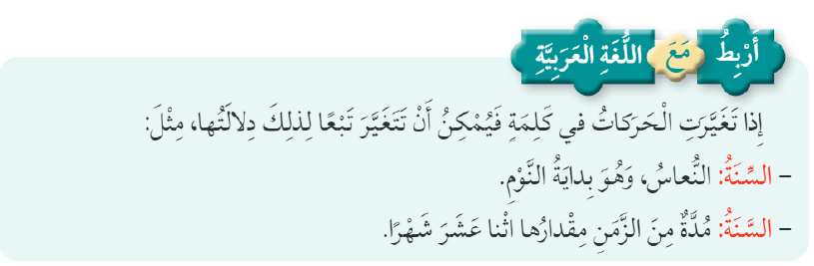
01:00 minutes
الدرس :
الوحدة:
الصف :
المادة:
الدرس : الأول
الوحدة: الثالثة
الصف : الخامس
المادة: التربية الإسلامية
النتاجات
التمهيد
التقويم القبلي
التقديم
تقويم التكويني
التغذية الراجعة
التمايز
الربط بالحياة
التفكير الناقد
بطاقة خروج

Slide 29
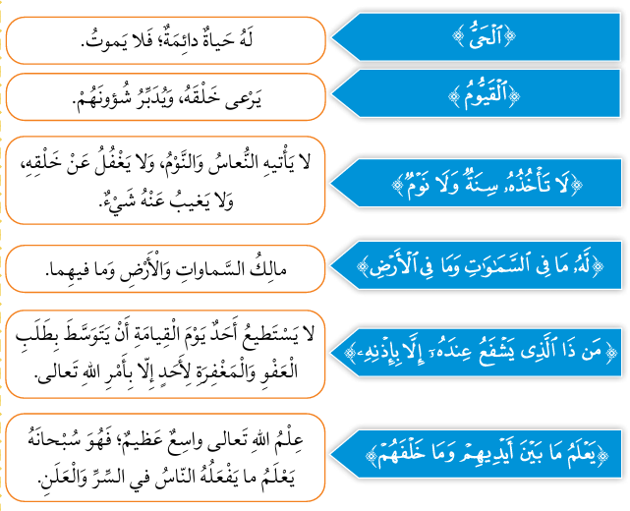
01:00 minutes
الدرس :
الوحدة:
الصف :
المادة:
الدرس : الأول
الوحدة: الثالثة
الصف : الخامس
المادة: التربية الإسلامية
النتاجات
التمهيد
التقويم القبلي
التقديم
تقويم التكويني
التغذية الراجعة
التمايز
الربط بالحياة
التفكير الناقد
بطاقة خروج

Slide 30
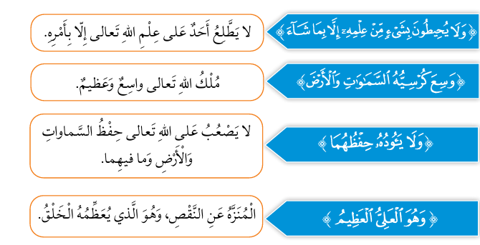
01:00 minutes
الدرس :
الوحدة:
الصف :
المادة:
الدرس : الأول
الوحدة: الثالثة
الصف : الخامس
المادة: التربية الإسلامية
النتاجات
التمهيد
التقويم القبلي
التقديم
تقويم التكويني
التغذية الراجعة
التمايز
الربط بالحياة
التفكير الناقد
بطاقة خروج

Slide 31
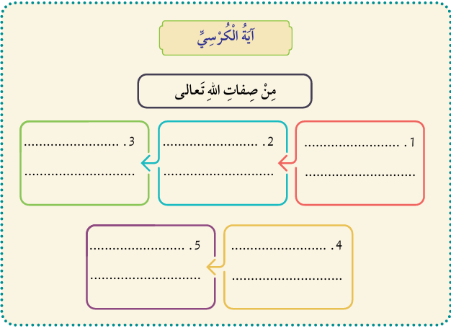
الكلية العلمية الإسلامية التاريخ : / إلى /
الدرس :
الوحدة:
الصف :
المادة: التربية الإسلامية
الدرس : الأول
الوحدة: الثالثة
الصف : الخامس
المادة:
05:00 minutes
النتاجات
التمهيد
التقويم القبلي
التقديم
تقويم التكويني
التغذية الراجعة
التمايز
الربط بالحياة
التفكير الناقد
بطاقة خروج

